Slide 1
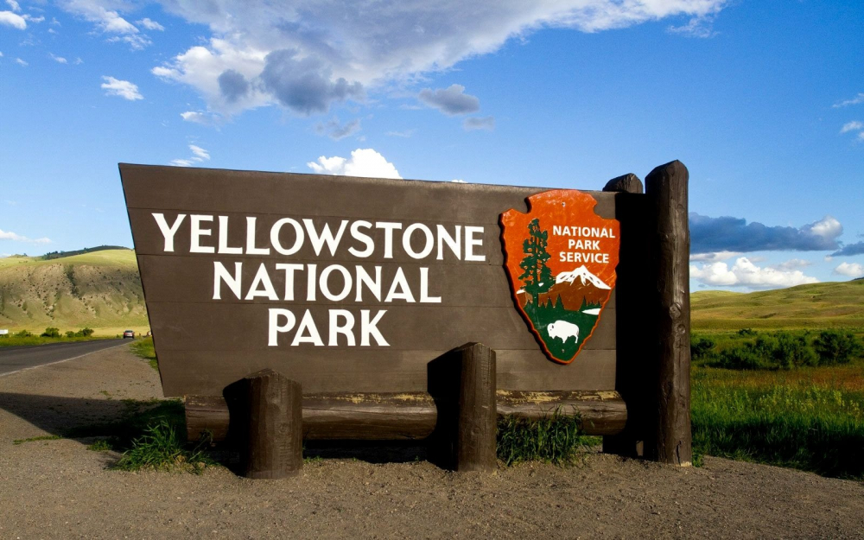
Путешествие по Йеллоустонскому национальному парку
Виртуальная экскурсия
Раздел: «Земля и человечество. Национальные парки мира»
4 класс, 1 часть
УМК «Школа России»
Исполнитель:
Котельникова А.А

Slide 2

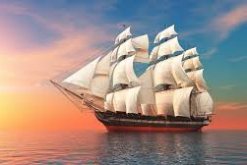
На чём будем путешествовать?

Slide 3
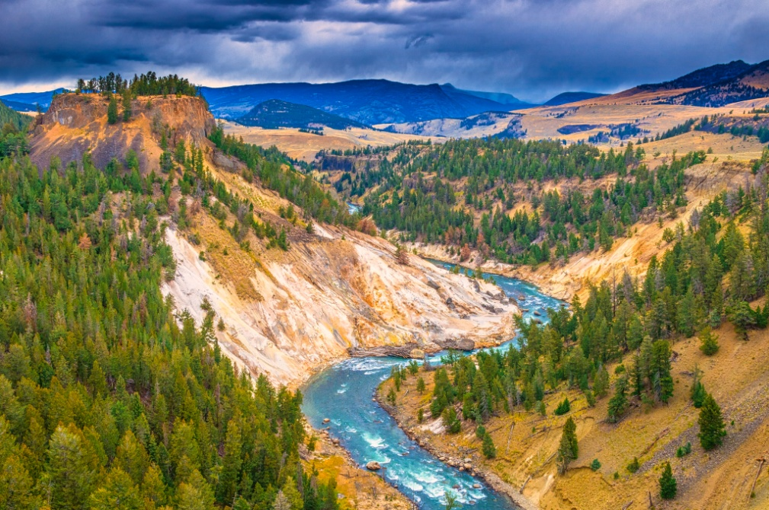
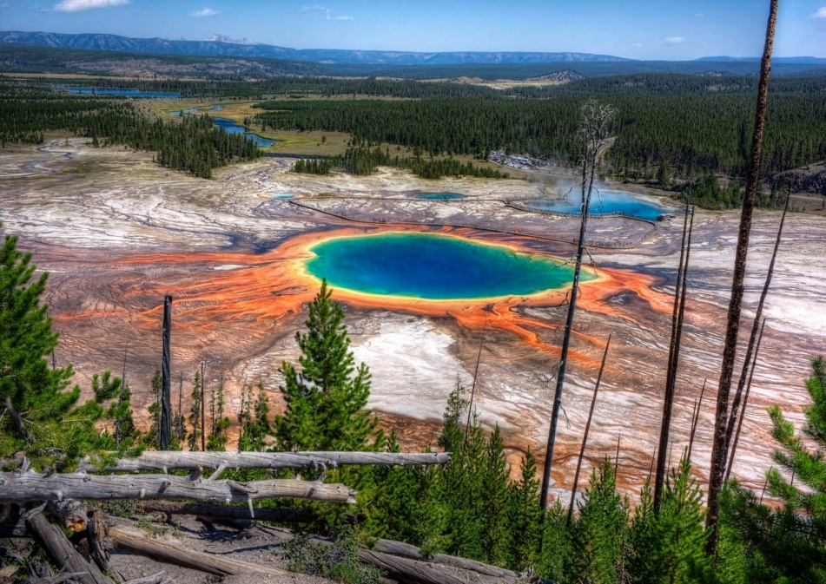
Проблема
Чем знаменит Йеллоустонский
национальный парк?

Slide 4
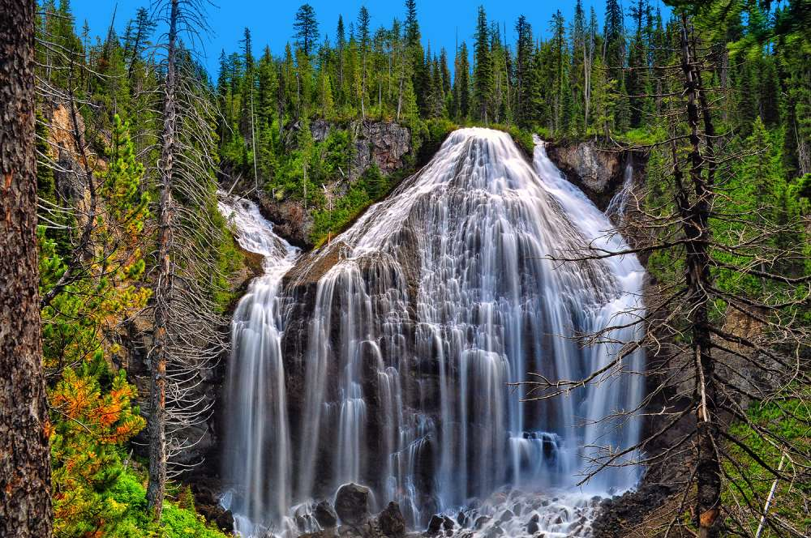
Цель
Совершить виртуальное путешествие по Йеллоустонскому национальному парку и узнать чем он знаменит

Slide 5
План
Йеллоустонский национальный парк на карте Северной Америки
История создания Йеллоустонского национального парка
Природа Йеллоустонского национального парка
Викторина

Slide 6
План
Йеллоустонский национальный парк на карте Северной Америки
История создания Йеллоустонского национального парка
Природа Йеллоустонского национального парка
Викторина

Slide 7
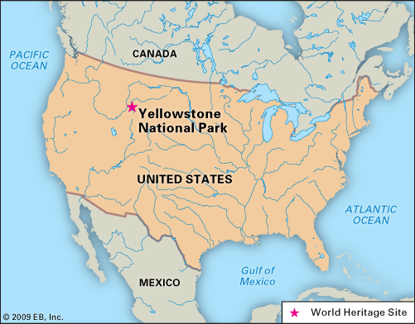
Йеллоустонский национальный парк на карте Северной Америки

Slide 8
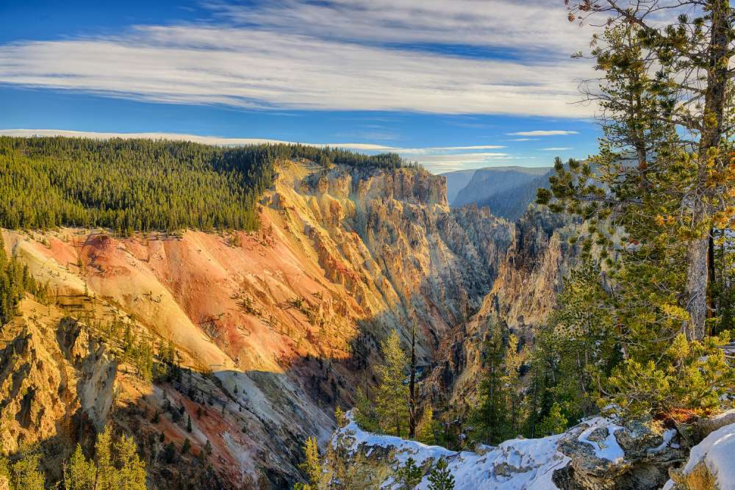
История создания Йеллоустонского национального парка
Йеллоустонский национальный парк – самый первый национальный парк на Земле!
Официально он был открыт особым указом президента Улисса Гранта в 1872 году.
Аборигены называли это место «Страной льда, огня и вертящегося дыма».
Согласно археологическим данным люди начали жить на территории, занимаемой парком, 11 000 лет назад.
Современные исследователи впервые появились в регионе в 1805 году, но до 1860-х годов здесь не проводилось никакой хозяйственной или научной деятельности.
Общая площадь парка: 8983 км²
Notes:
Удивительное место было известно людям задолго до этого. Жители индейских племен часто рассказывали европейцам о таинственном плато, где живут злые духи, плюющиеся паром и кипятком, сотрясающие землю грозным дыханием

Slide 9

Природа Йеллоустонского национального парка

Slide 10
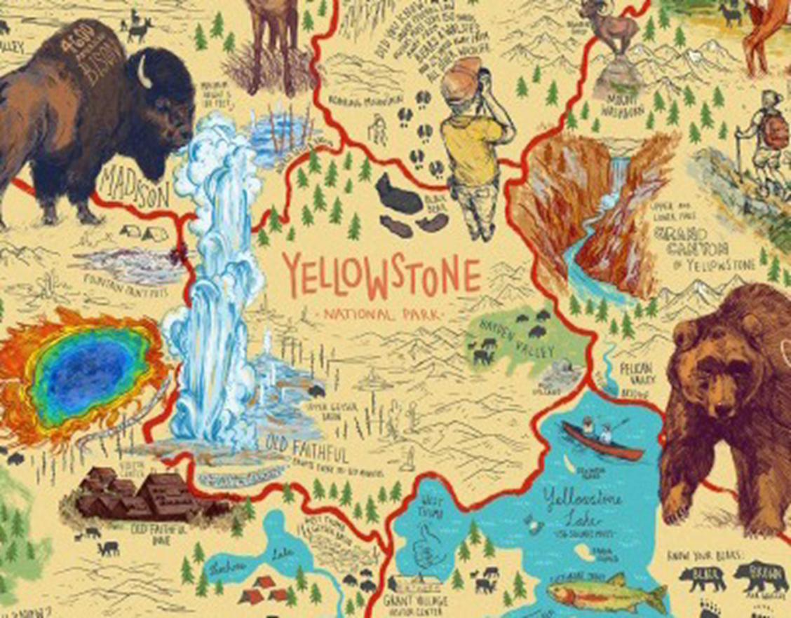
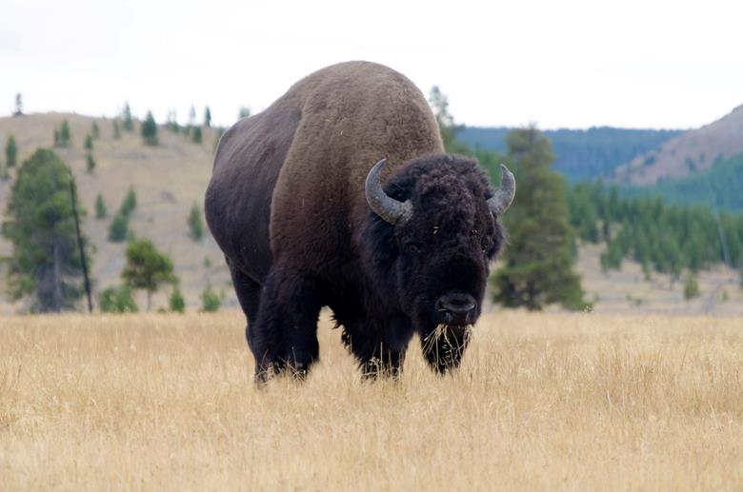
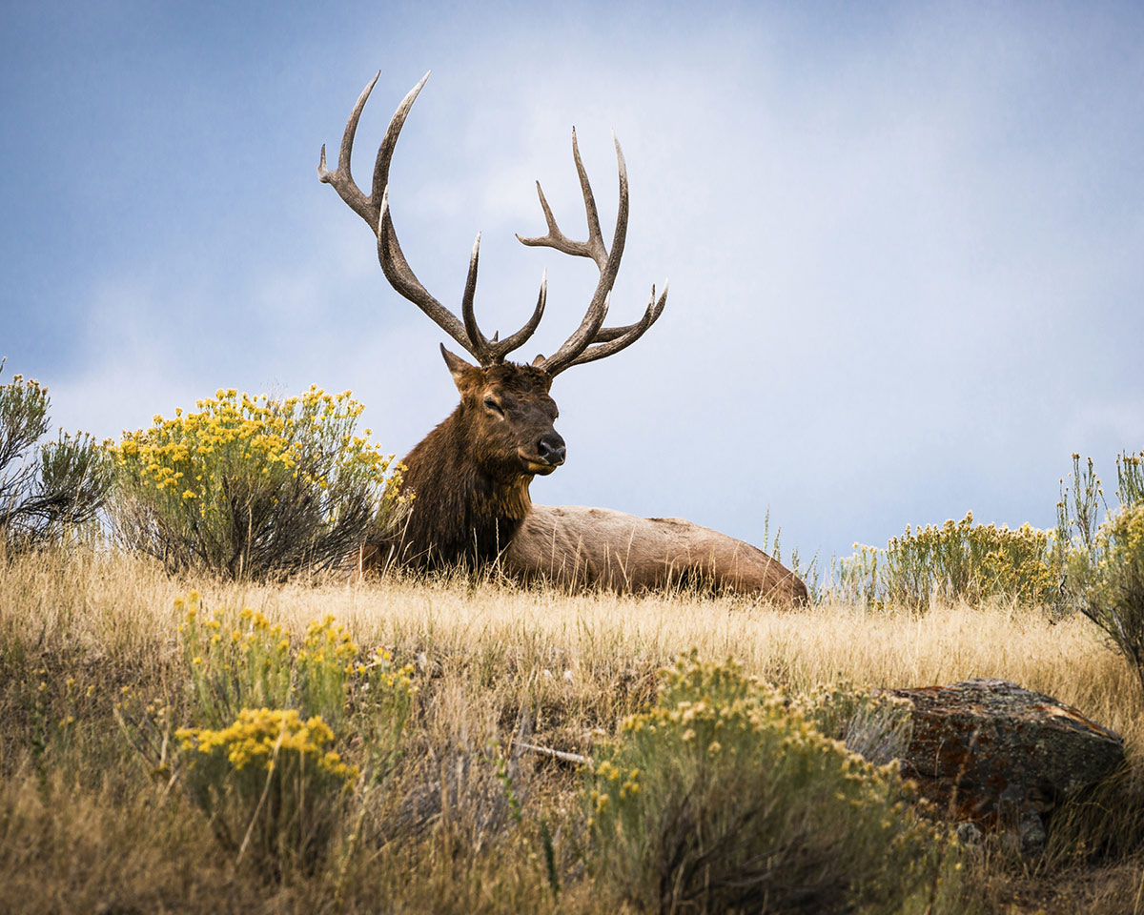
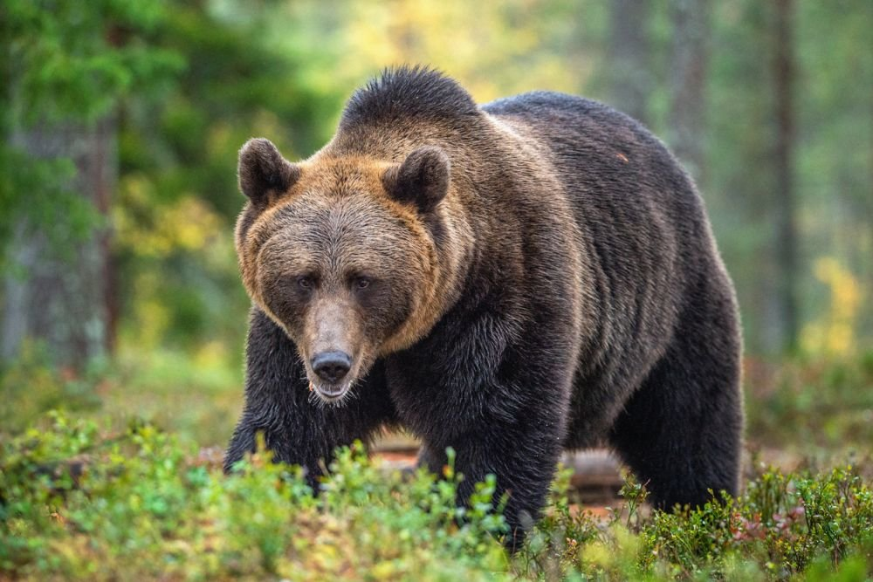
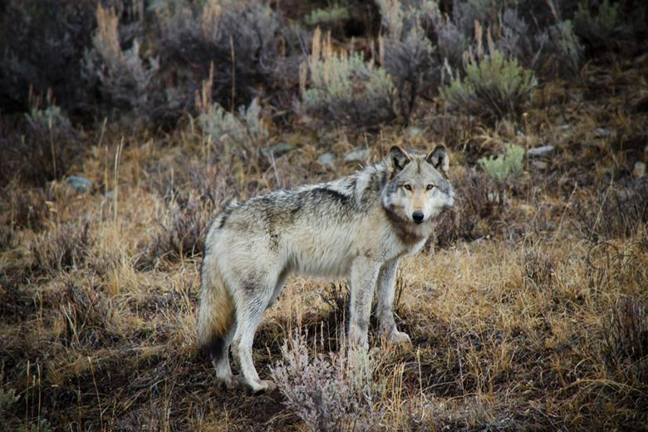
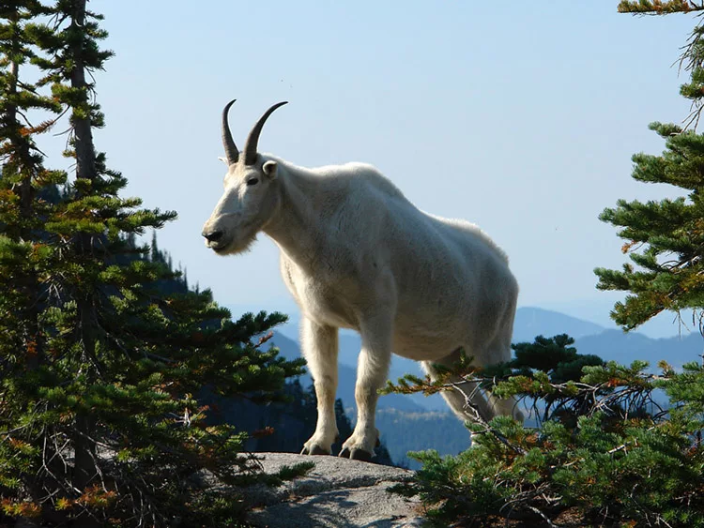
Животный мир
МЕДВЕДЬ-ГРИЗЛИ
БИЗОН
ОЛЕНЬ
ВОЛК
КОЗА

Slide 11
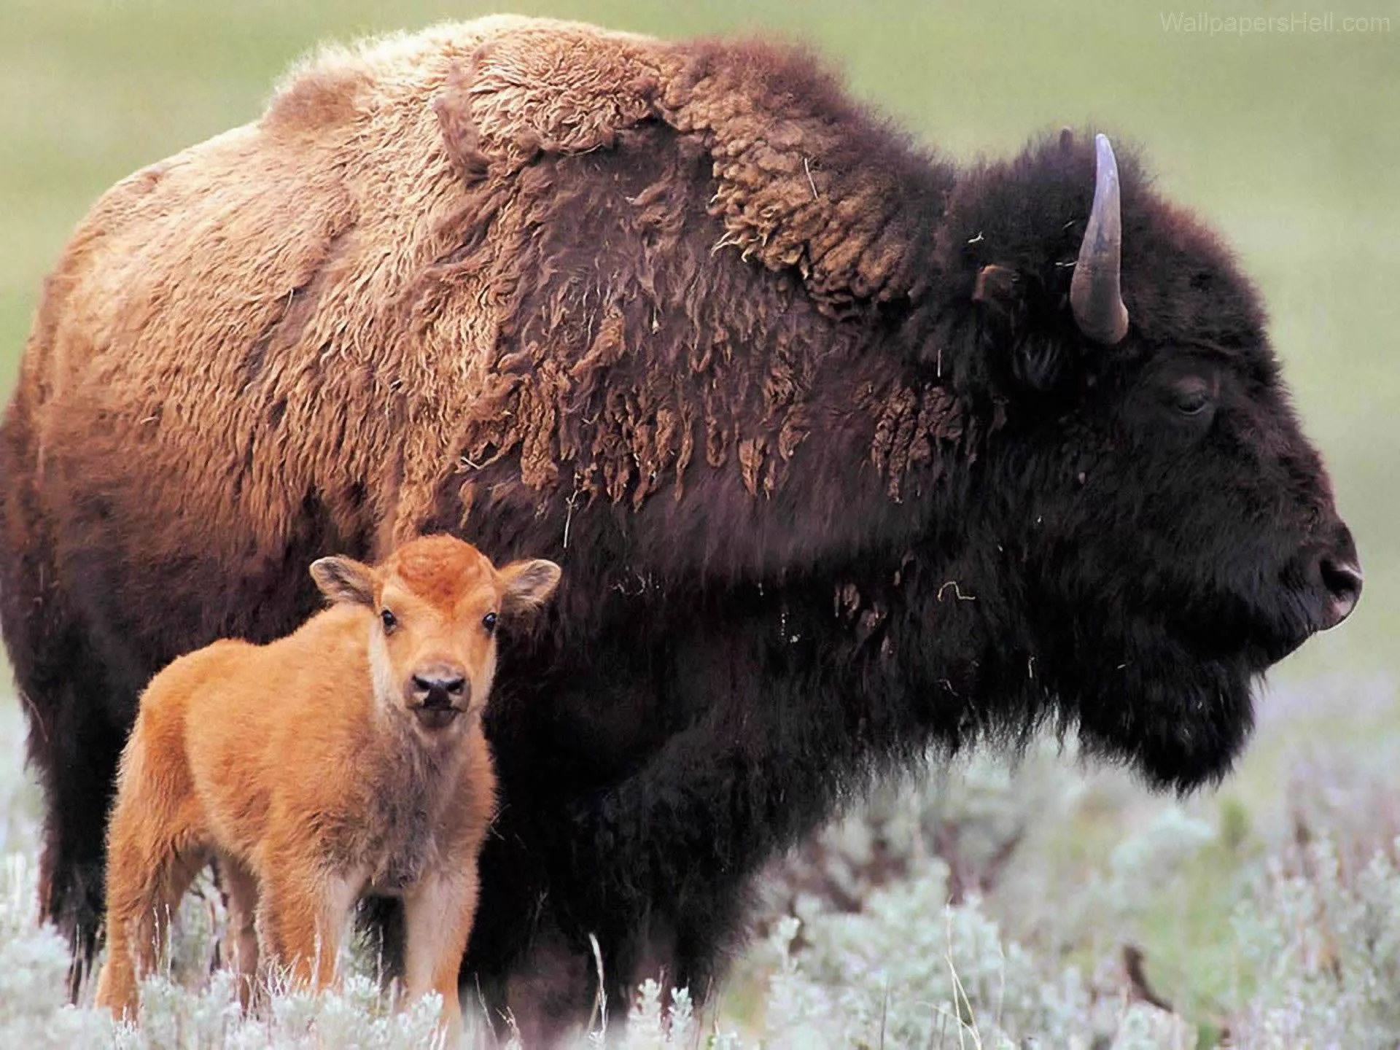
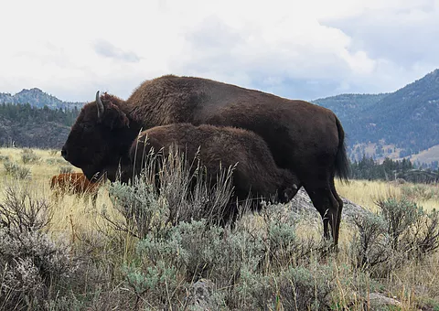
Бизоны
Это самое большое млекопитающее в Северной Америке;
Неповоротливые на первый взгляд, бизоны могут развивать скорость до 55 км/ч!
Бизоны способны перепрыгнуть через объект высотой до 1,5 метров;

Slide 12
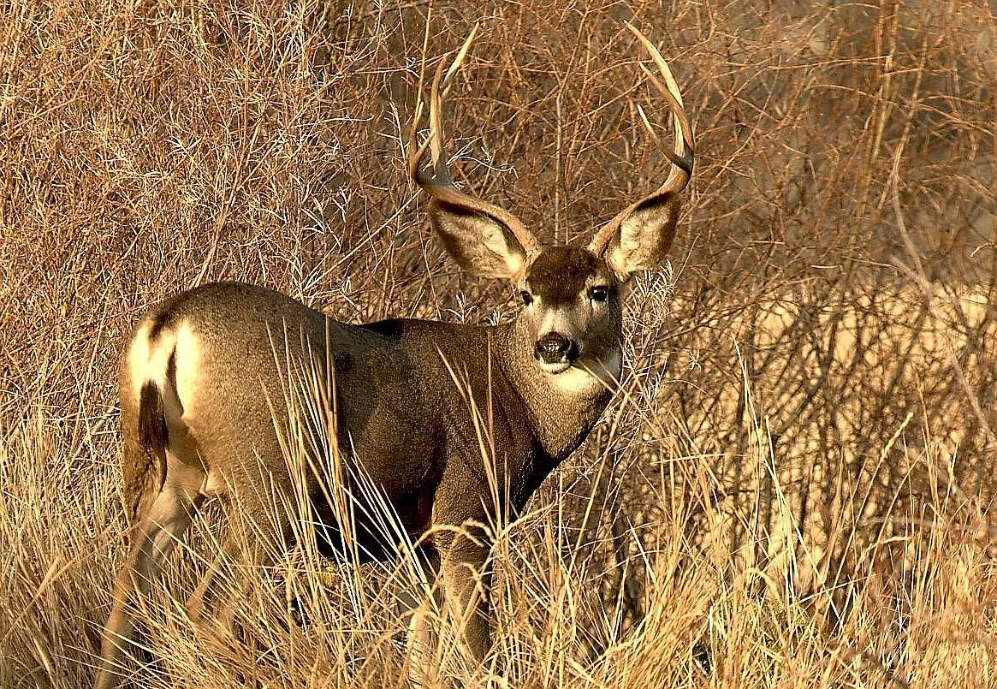
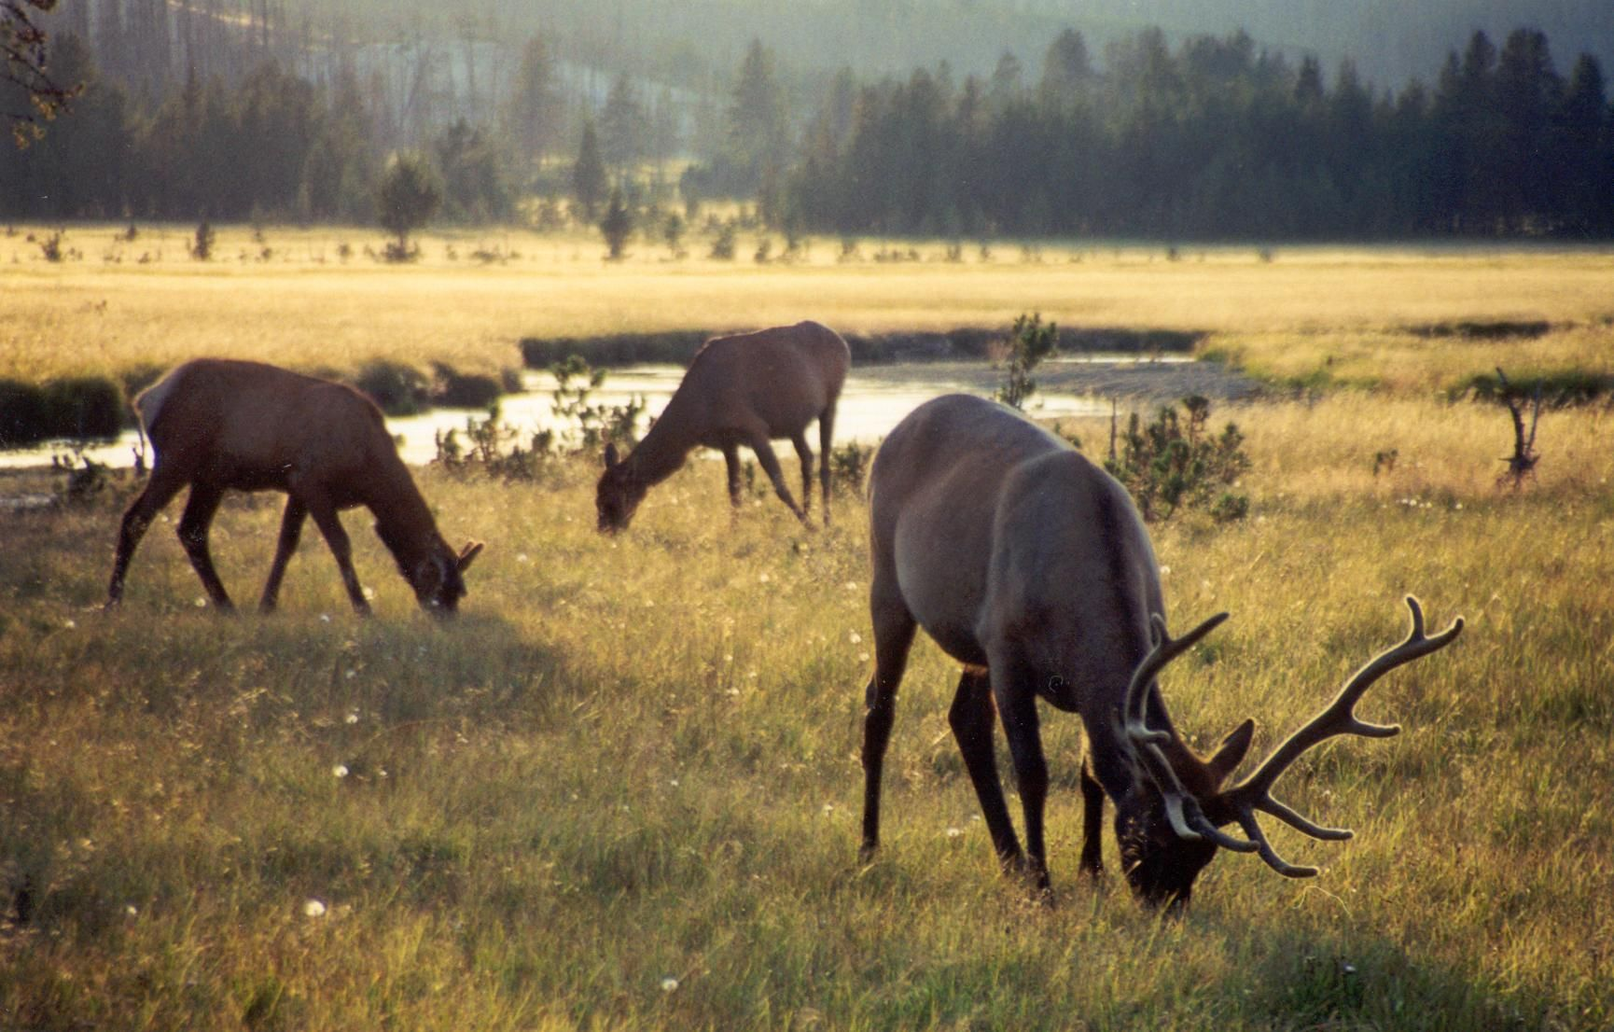
Олени
Олени – одни из самых фотографируемых животных парка Йеллоустоун.
При этом в парке водятся несколько разновидностей оленей:
вапити
чернохвостые;
белохвостые олени

Slide 13
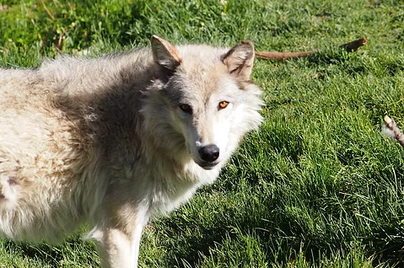
Волки
К 20м годам XX века все волки в этой зоне были убиты, и только к 1995 году начала реализовываться программа по восстановлению популяции волков.
Сейчас в парке проживают и свободно передвигаются около 450 волков.

Slide 14
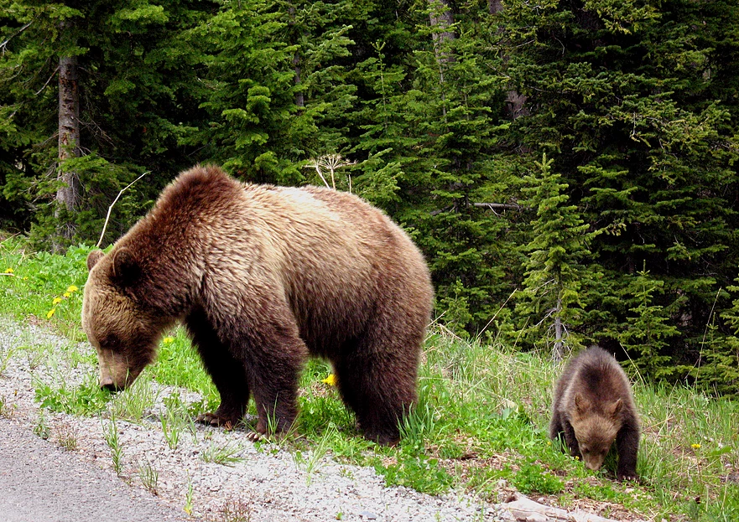
Медведи
В парке Йеллоустоун встречается уникальный вид медведей - гризли.
Помимо Канады, гризли обитают только в парке Йеллоустоун и на северо-западе штата Монтана.
Парк уникален тем, что гризли и черные медведи сосуществуют вместе, что сложно представить где-либо еще в мире.

Slide 15
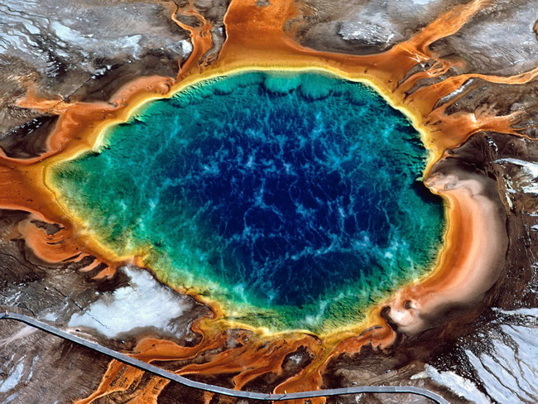


Викторина
Как аборигены называли место, где сейчас располагается национальный парк Йеллоустоун?
На каком материке Располагается Йеллоустонский национальный парк?
На территории какого государства располагается Йеллоустонский нац. Парк?
Какие два государства находятся в «соседстве» с США?
Йеллоустонское
Какое озеро изображено на фотографии?
Ответ: «Страной льда, огня и вертящегося дыма».
Ответ: на материке Северная Америка
Чем покрыта большая поверхность земли на территории парка?
Сколько лет назад стали жить люди на территории, где сейчас располагается парк?
Ответ: Канада и Мексика
Ответ: США
Ответ: лавой
Ответ: 11 000 лет назад

Slide 16
Наши результаты
Узнали месторасположение и историю Йеллоустонского национального парка
1.
Познакомились с природой Йеллоустонского национального парка
2.
Проверили полученные знания в викторине
3.

Slide 17
Вывод
Чем знаменит Йеллоустонский
национальный парк?
Национальный парк Йеллоустон знаменит многочисленными гейзерами, горячими источниками, водопадами, удивительным животным миром, а также озером Йеллоустон, которое является самым большим высокогорным озером в Северной Америке.

Slide 18
Спасибо за внимание!

